Slide 1
Вторая младшая группа «Лягушата» (3-4г.)
Воспитатель:
Казанцева Анжела Петровна

Slide 2
:
Краткая характеристика группы
Списочный состав нашей группы 12 детей. Из них 8 девочек и 4 мальчика. В течении года дети развивались согласно возрасту, изучали программный материал и показали положительную динамику по всем направлениям развития.
Согласно индивидуальным особенностям развития детей, в группе есть дети, которым необходима психолого - педагогическая поддержка. Мы тесно сотрудничаем с педагогом – психологом Андреевой Л. И. Она занимается с детьми как в группе, так и индивидуально, а также общается с родителями, консультируя их по разным вопросам.
Индивидуальные особенности детей группы
Группа, возраст | пол |  | Тип темперамента | Социально-эмоциональная сфера | Познавательная сфера
 | ж | м
2-мл. группа 3-4 года |  |  | Сангвинический -8 Холерический - 0 Флегматический- 3 Меланхолический - 1 | Агрессивность - 0 Тревожность – 1 Застенчивость - 1 Гиперактивность - 2 | соответствует норме развития 12

Slide 3
Индивидуальные особенности детей группы:
Группа / возраст | ЧБД |  |  | Группа здоровья |  |  | Другое | Диагноз
 | Д | М |  | I | II | III |  | Туб инфицирован. | Лор. патология | Заболев. Опор.двиг.системы | Аллергия | Другое
3- 4 года 2 мл. группа | 1 |  | 0 | 9 | 3 | 0 | - | - | 2 | - | 2 | Нарушение зрениягрыжа фимоз ЗРР; кариес
Сведения о семьях воспитанников группы
Статус семьи |  | Жилищные условия
Полная | 11 | Квартира в собственности | 11
Неполная | 1 | Съемное жилье | 0
Опекуны | 0
Матери одиночки /отцы одиночки | 1
Семья с 1 ребенком | 6
Семья с 2 детьми | 4
многодетные | 1

Slide 4
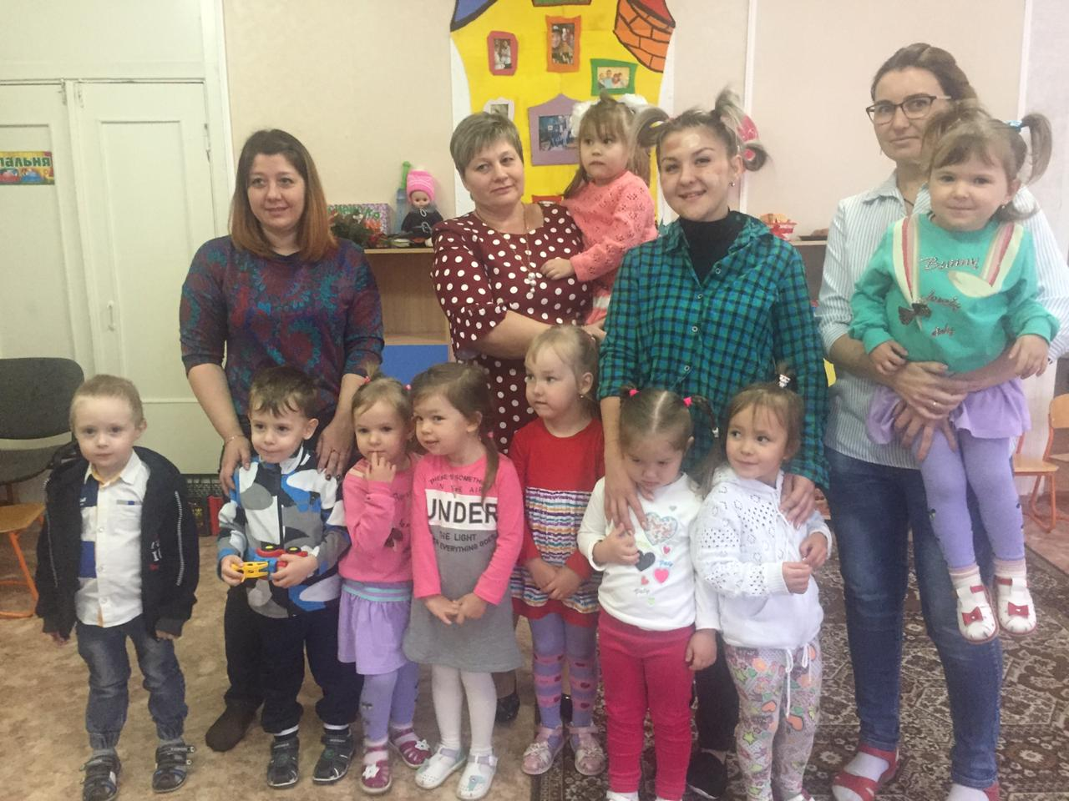
Интересные события из жизни группы
Новоселье «В гостях у домовенка Кузи»

Slide 5
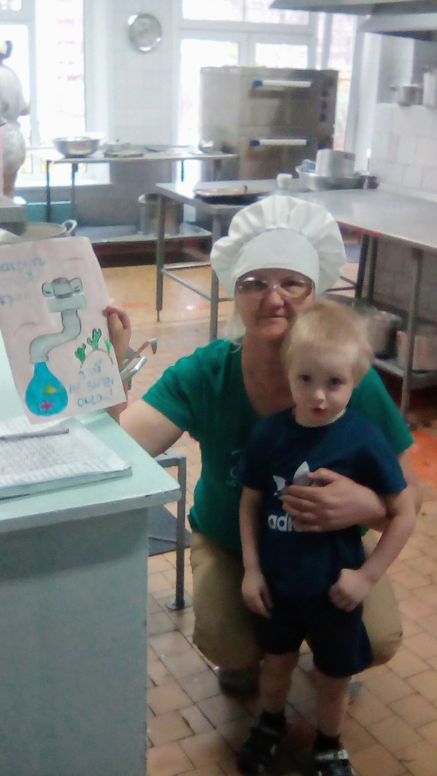
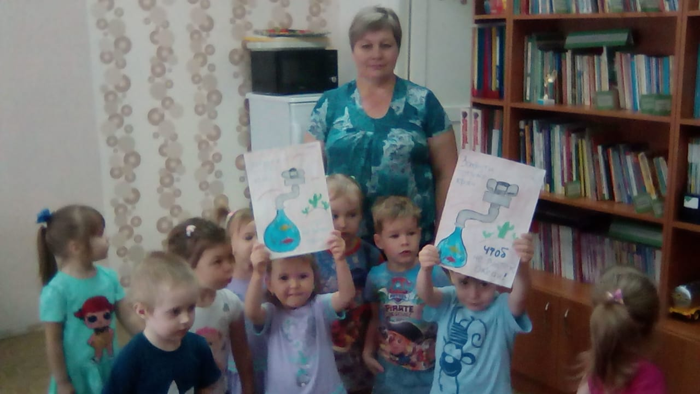
Акция «Закрути потуже кран, чтоб не вытек океан»

Slide 6
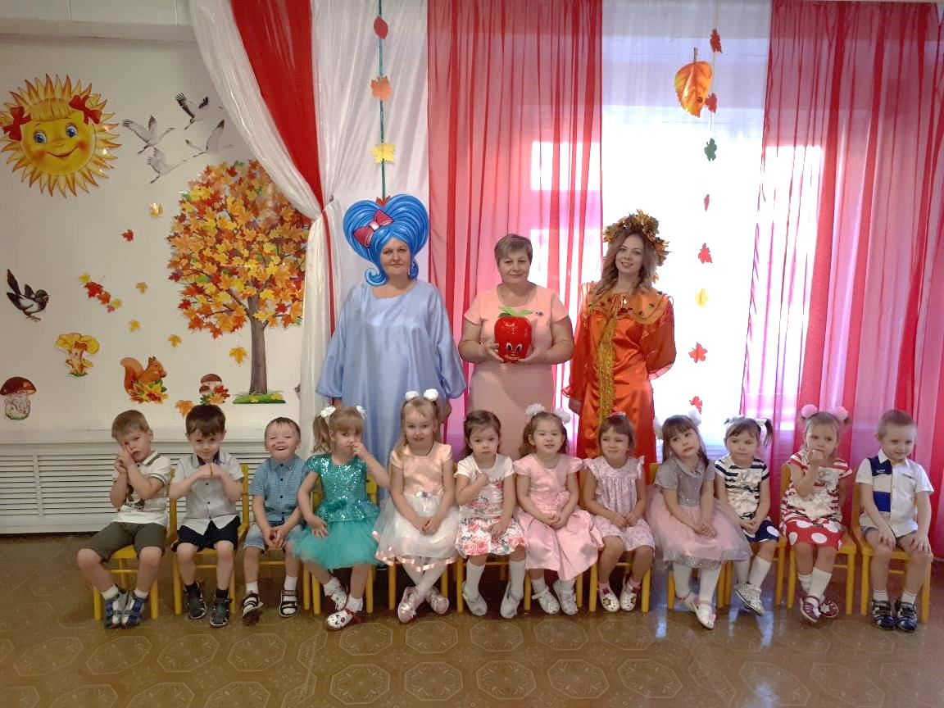
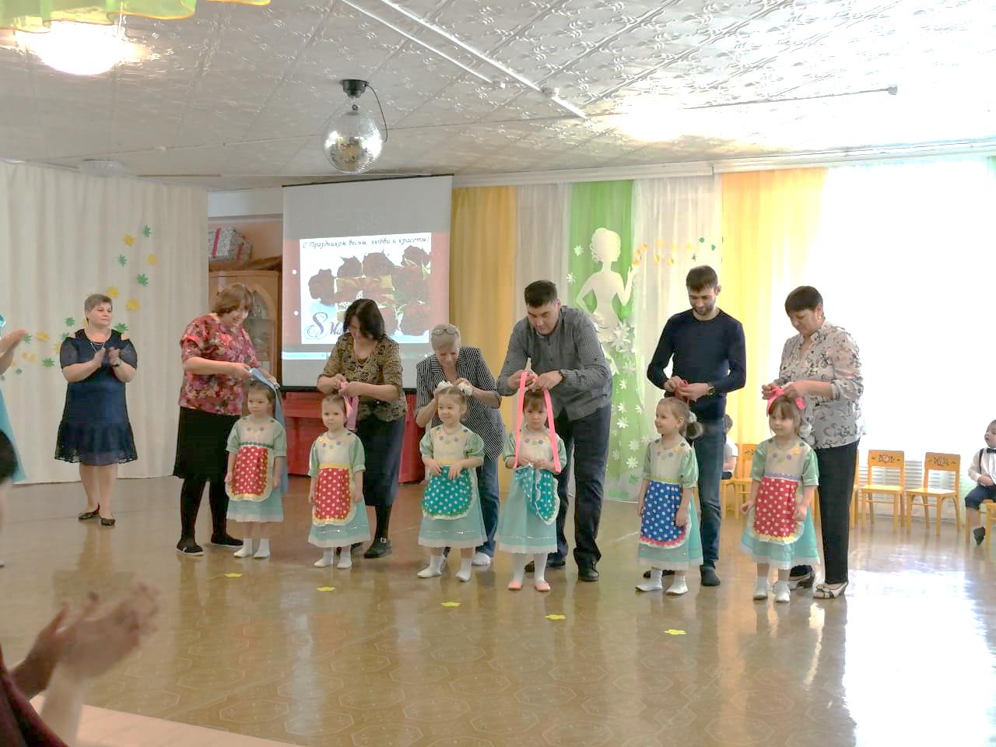
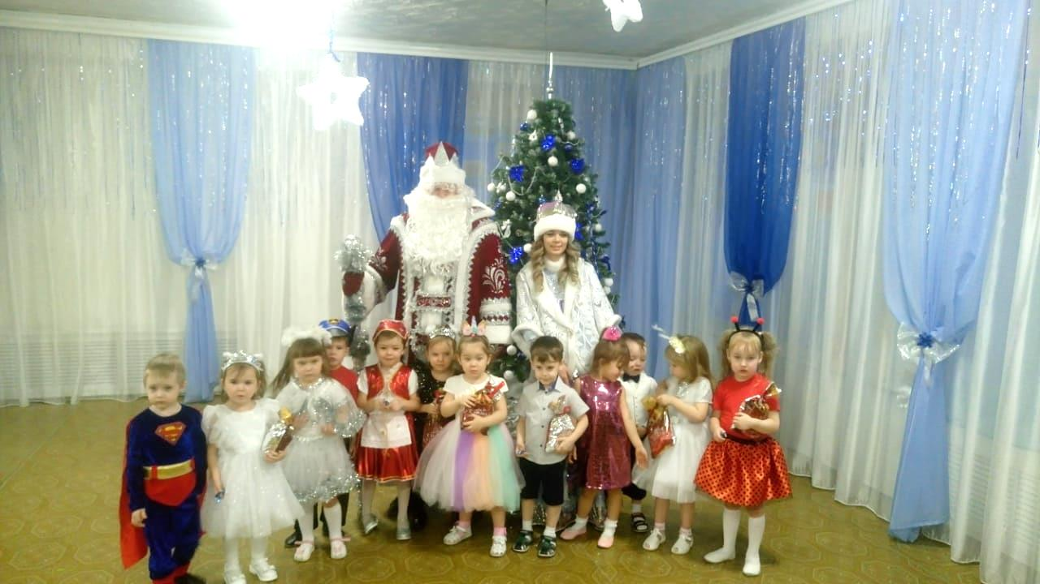
Наши праздники

Slide 7
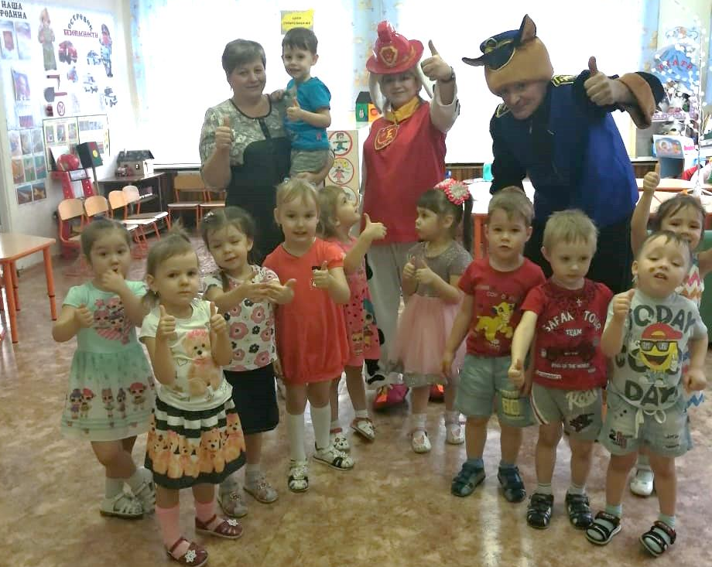
День рождение с аниматорами

Slide 8
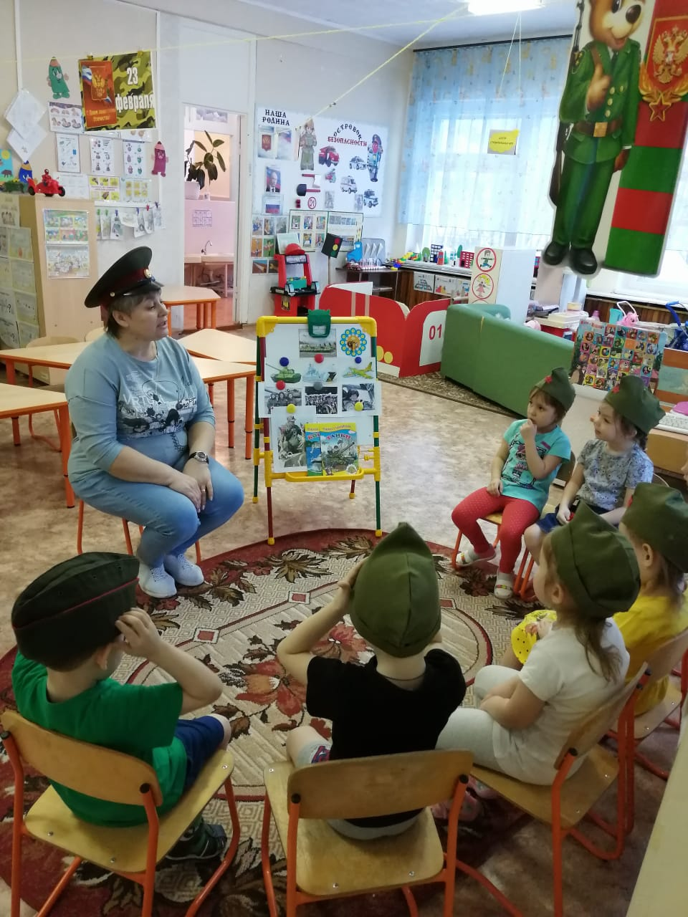
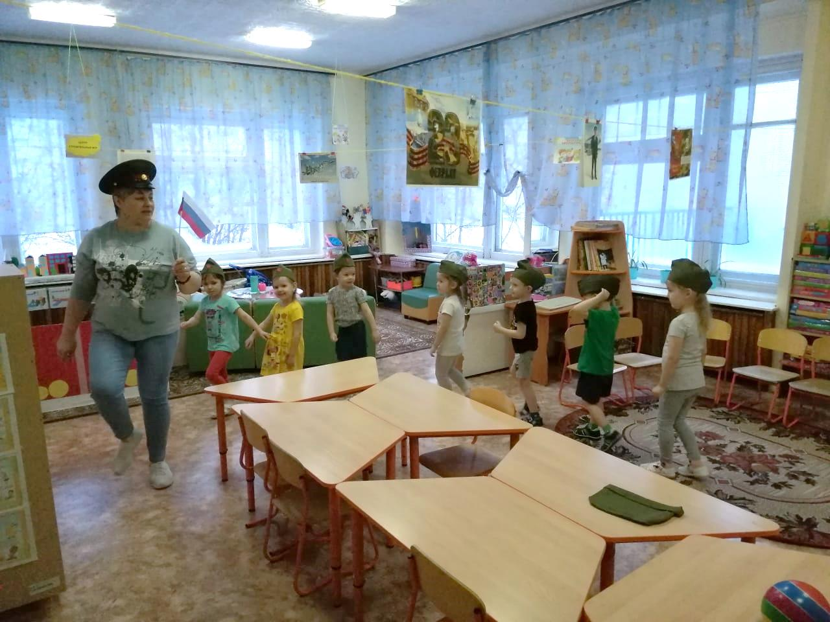
Развлечение к 23 февраля «Бравые солдаты»

Slide 9
Деятельность педагога
Одной из задач федерального государственного стандарта дошкольного образования является обеспечение психолого-педагогической поддержки семьи и повышение компетентности родителей в вопросах развития и образования детей, охраны и укрепления их здоровья.
Решая эту задачу, приоритетным направлением нашей группы является работа с родителями. Сотрудничество с семьей является одним из важнейших условий организации эффективного воспитательного процесса в ДОУ. Для того чтобы родители стали активными помощниками педагогов, необходимо вовлечь их в жизнь детского сада. Клуб – наиболее подходящая для этого форма работы, позволяющая установить эффективное и целенаправленное взаимодействие детского сада и родителей. Для установления сотрудничества детского сада и семьи в вопросах обучения, воспитания и развития детей мной организован родительский клуб «Хочу все знать». Родительский клуб создан для любящих родителей, отдающих душу и сердце воспитанию детей.

Slide 10
Клуб организован с целью повышения педагогической компетентности родителей (законных представителей), обогащения детско-родительских отношений, вовлечения их в воспитательно-образовательный процесс ДОУ, как равноправных и равноответственных партнеров.
Задачи работы клуба:
Повышение уровня личностной комфортности детей и взрослых в семье и ДОУ;
Формирование позитивного опыта семейного воспитания;
Повышение педагогической компетентности взрослых участников проекта;
Снятие затруднений в детско-родительских отношениях;
Пропаганда здорового образа жизни.

Slide 11
Работая по данной теме и решая задачи клуба, мной были оформлены стенды для родителей, где они могут получать полную информацию о нашей работе. Проводятся консультации, беседы, выставки, родительские собрания, принимаем участие в различных конкурсах, пополнили развивающую предметно-пространственную среду.

Slide 12
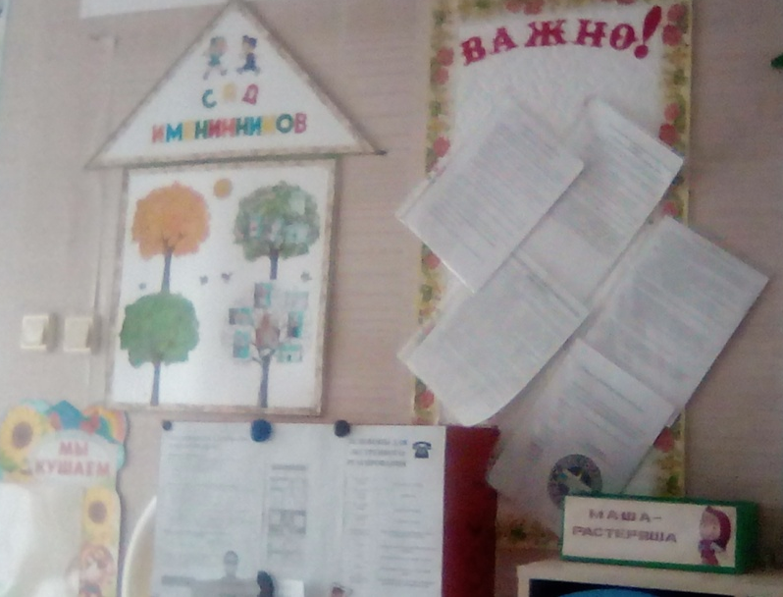
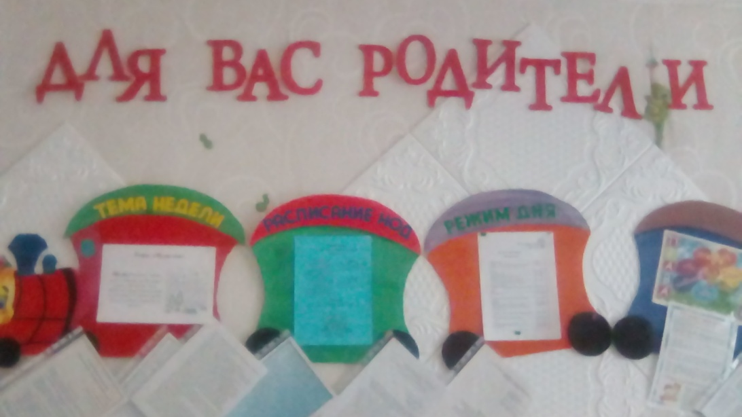
Взаимодействие с родителями

Slide 13
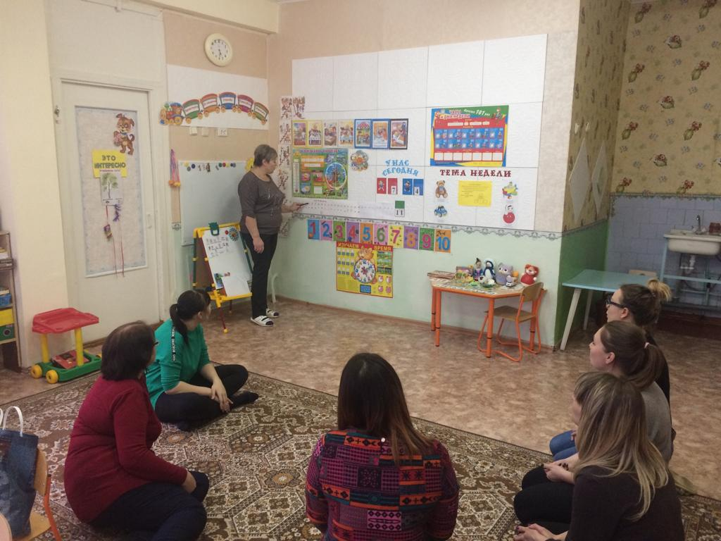
Знакомство родителей с новыми технологиями «утренний сбор» и «линейный календарь»

Slide 14
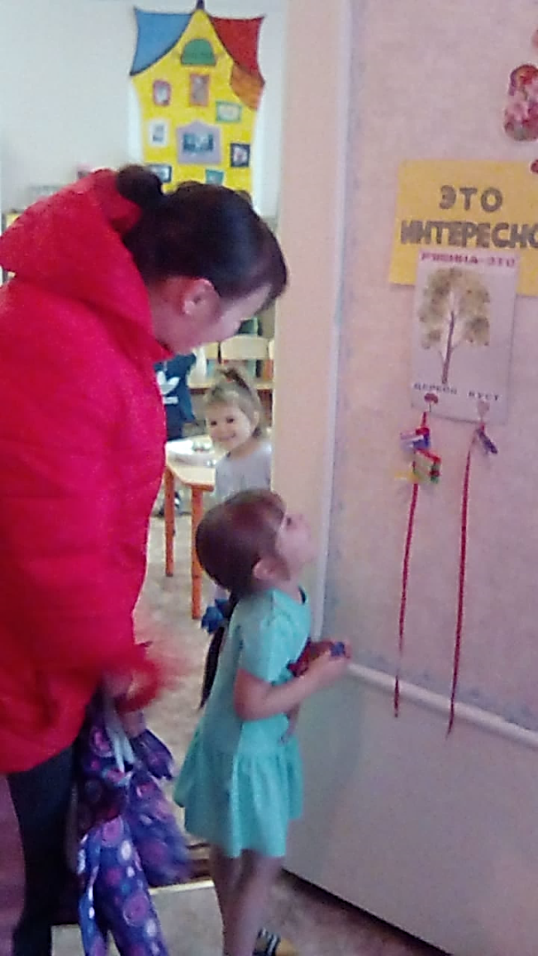
Технологии «загадки» и «парные коммуникации»

Slide 15
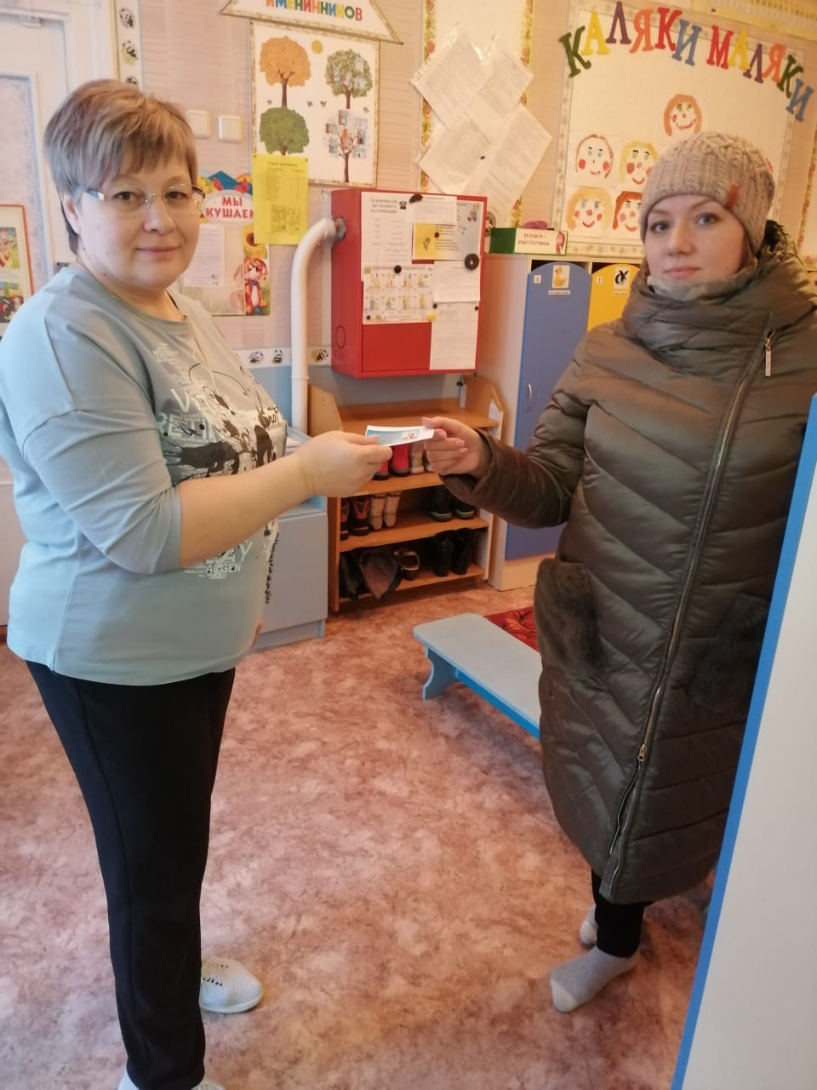
Индивидуальные беседы

Slide 16
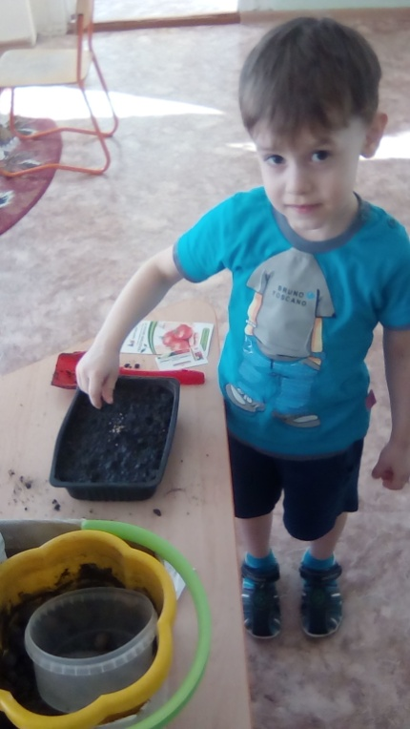
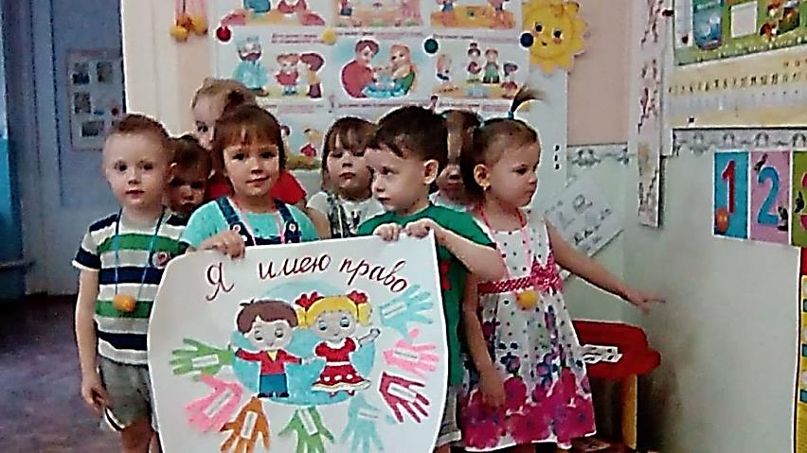
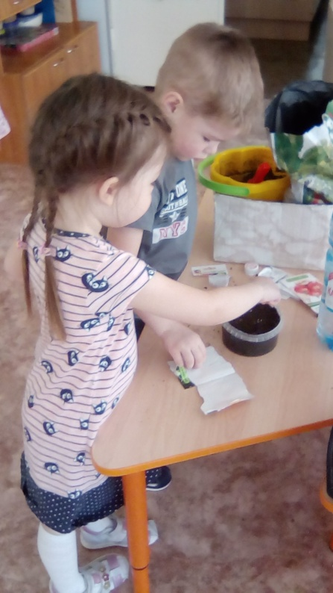
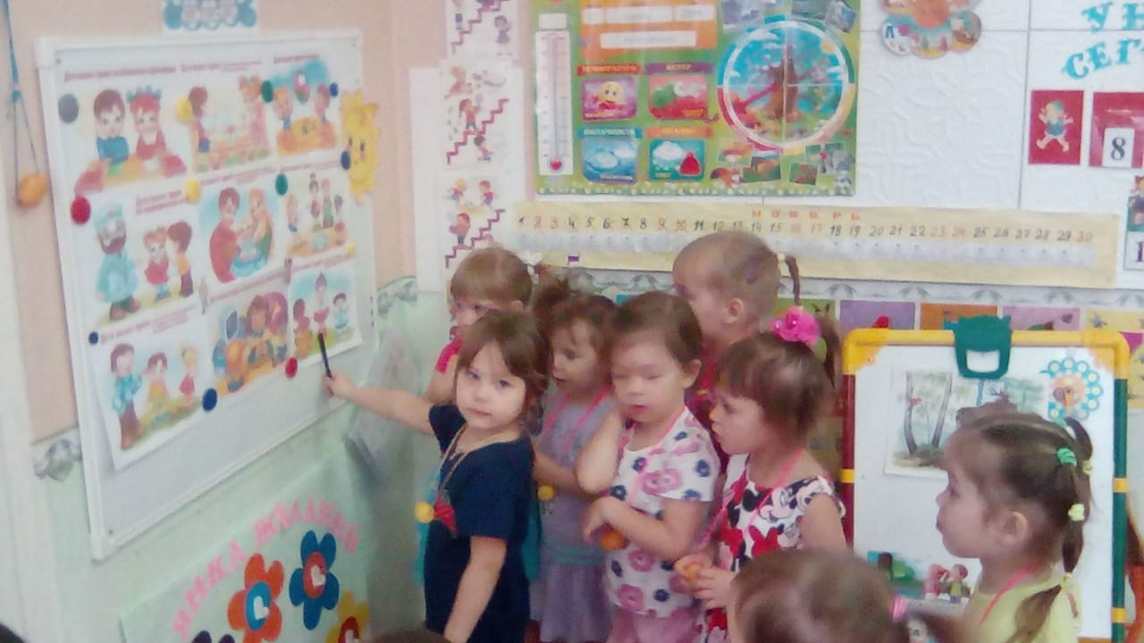
Реализация проектов
«Я и мои права»
«Огород на окне»

Slide 17
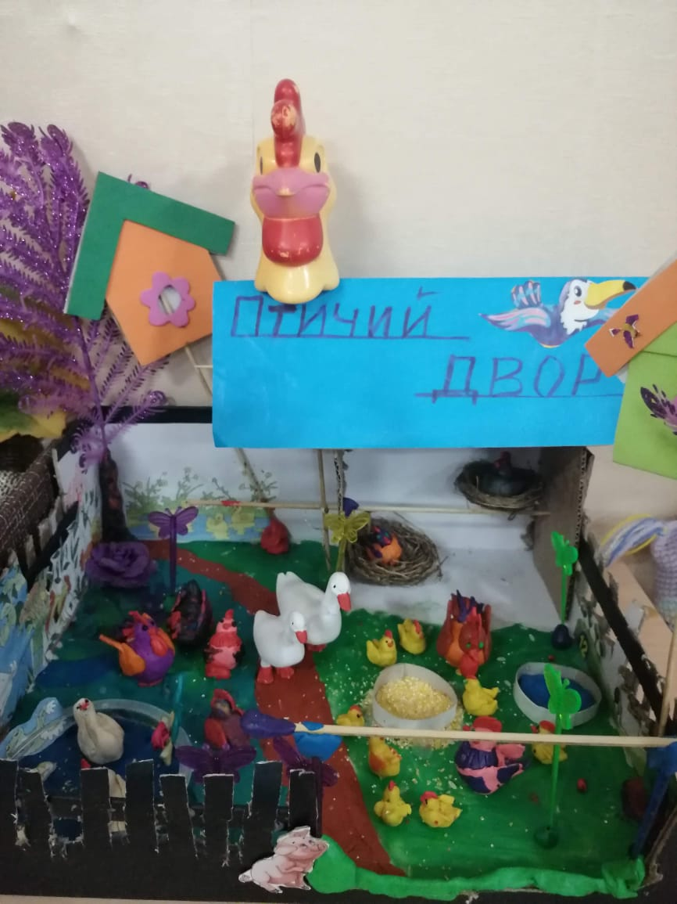
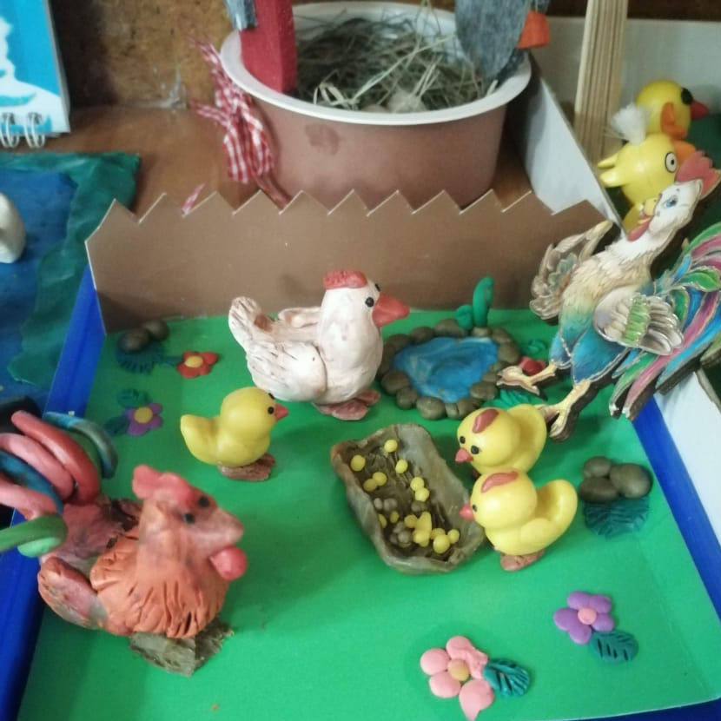
«На птичьем дворе»

Slide 18
В преддверии нового года мы провели конкурс «Елочка елка - колкая иголка». Победители были награждены грамотами.

Slide 19
Консультация «Будь заметен на дороге»

Slide 20
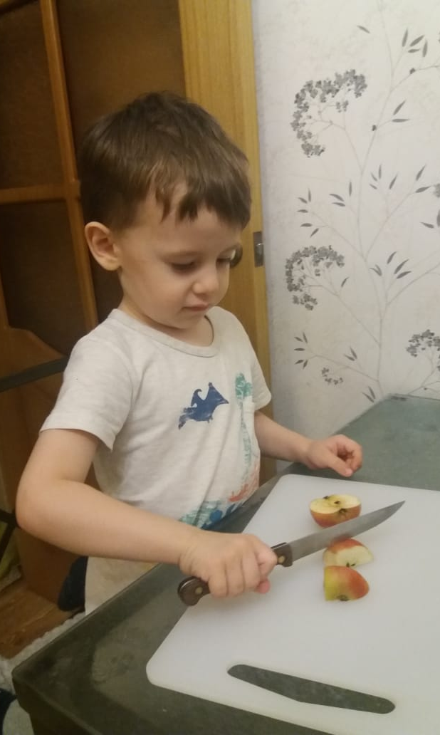
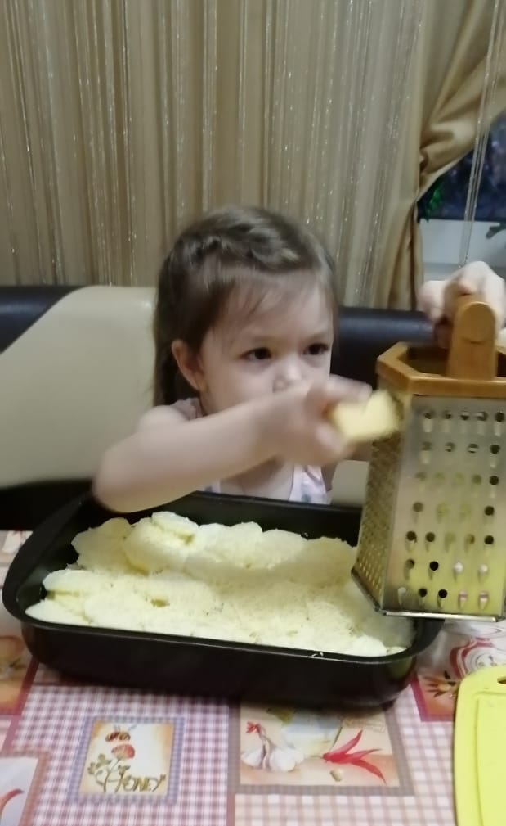
Конкурс «лучший семейный рецепт здоровой пищи»

Slide 21
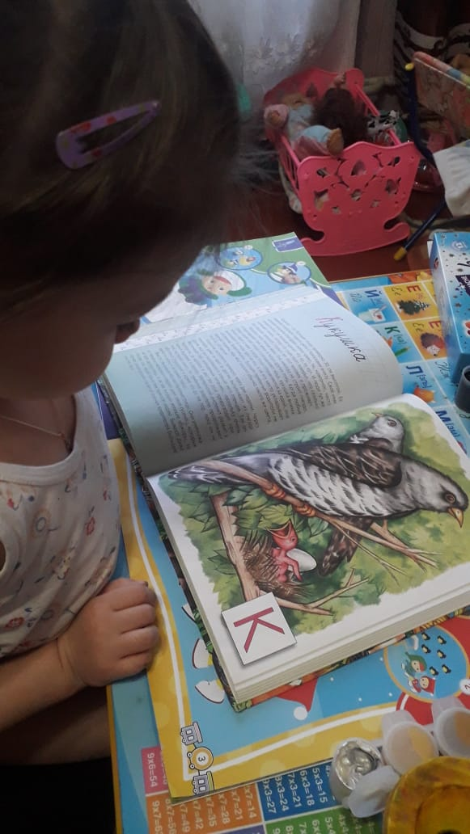
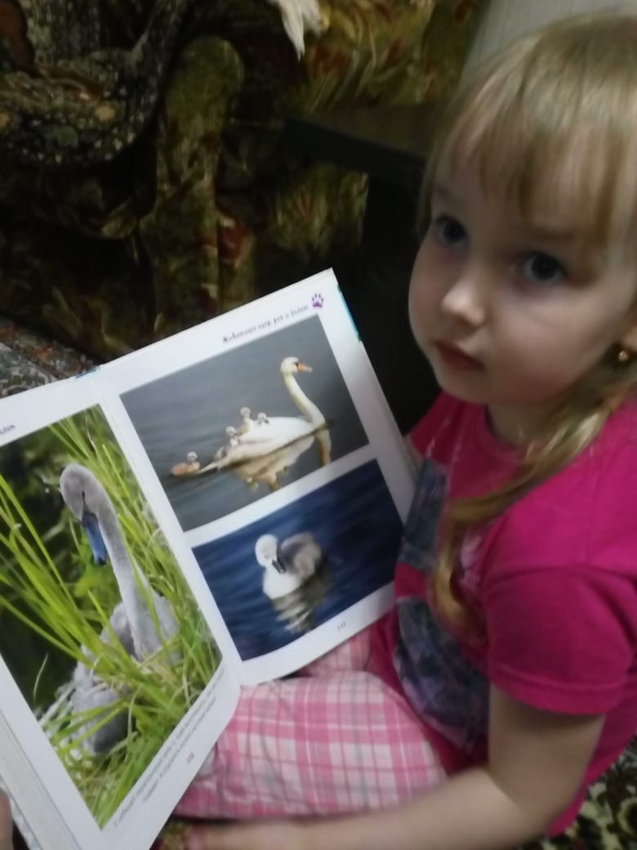
#сидим дома
День первый: я сообщила родителям тему недели «Перелетные птицы» и цель: расширять представление детей о перелетных птицах, их образе жизни, повадках, строении тела. Воспитывать бережное отношение к птицам.

Slide 22
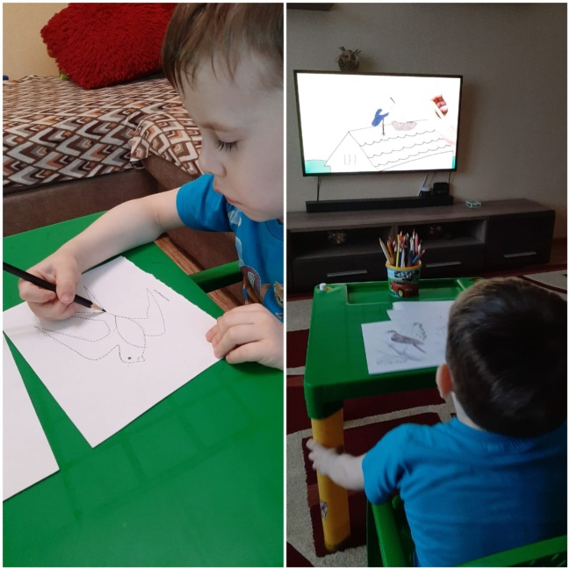
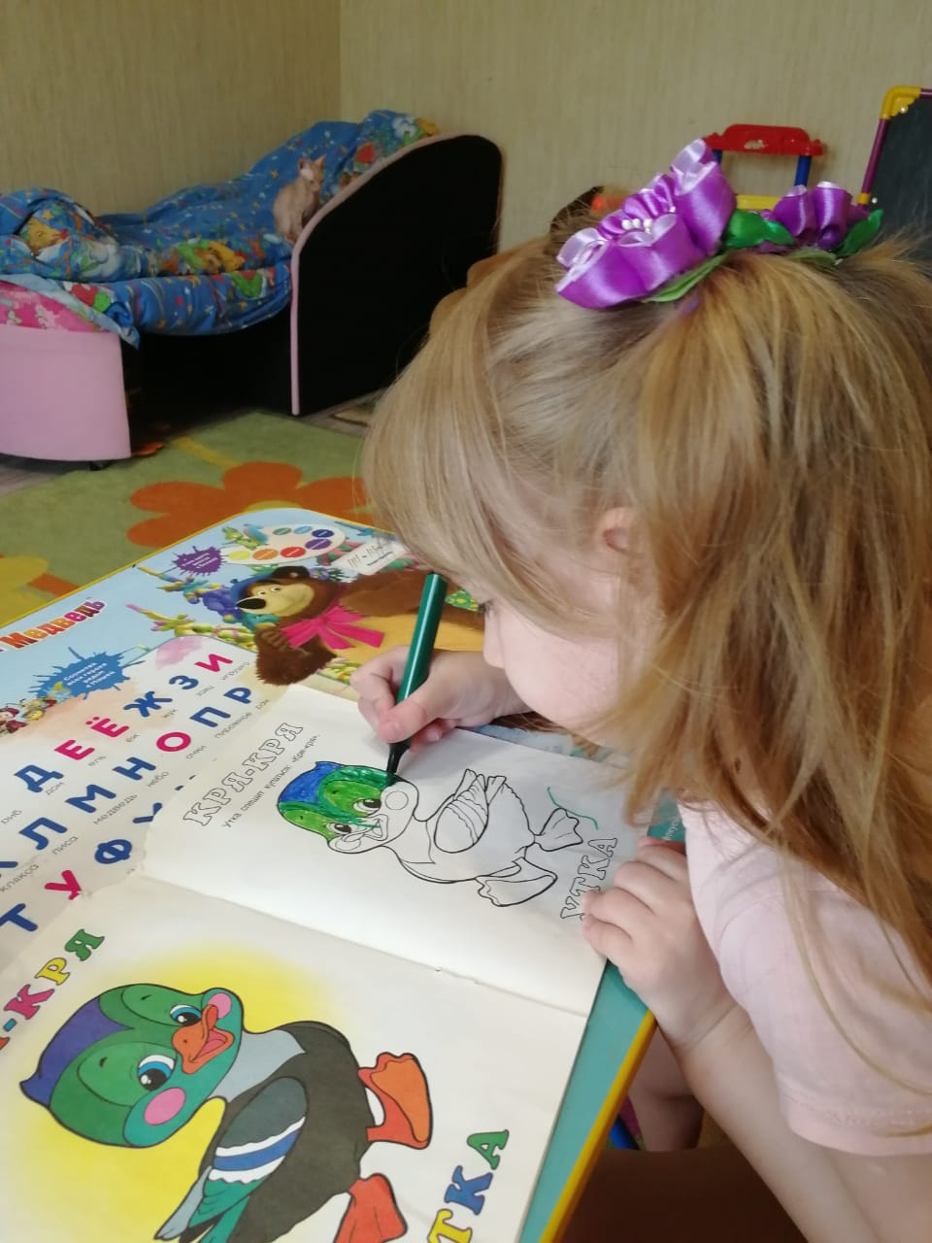

Slide 23
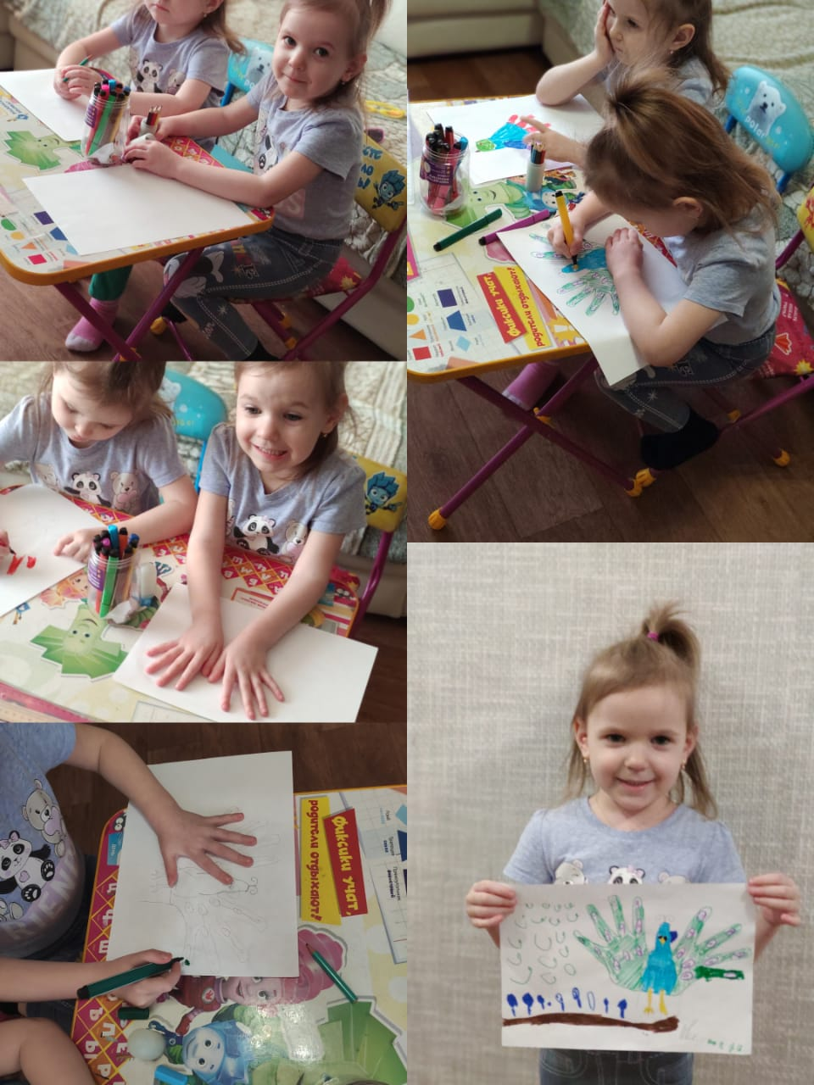
День второй. Рисование птиц ладошками. Птички получились все разные и красивые. Родители вместе со своими детьми проявили фантазию.

Slide 24
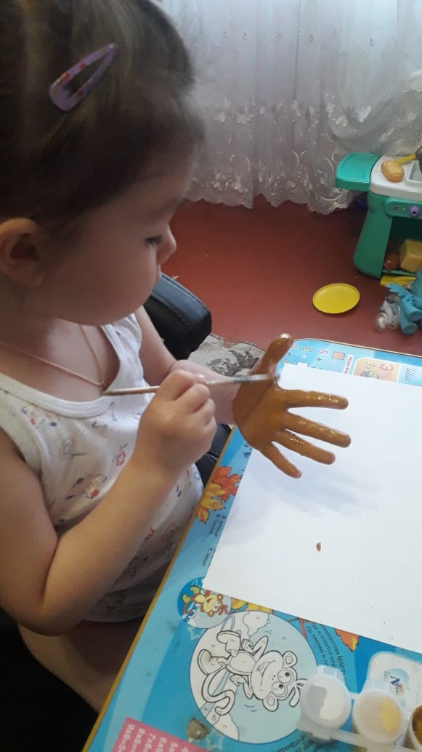
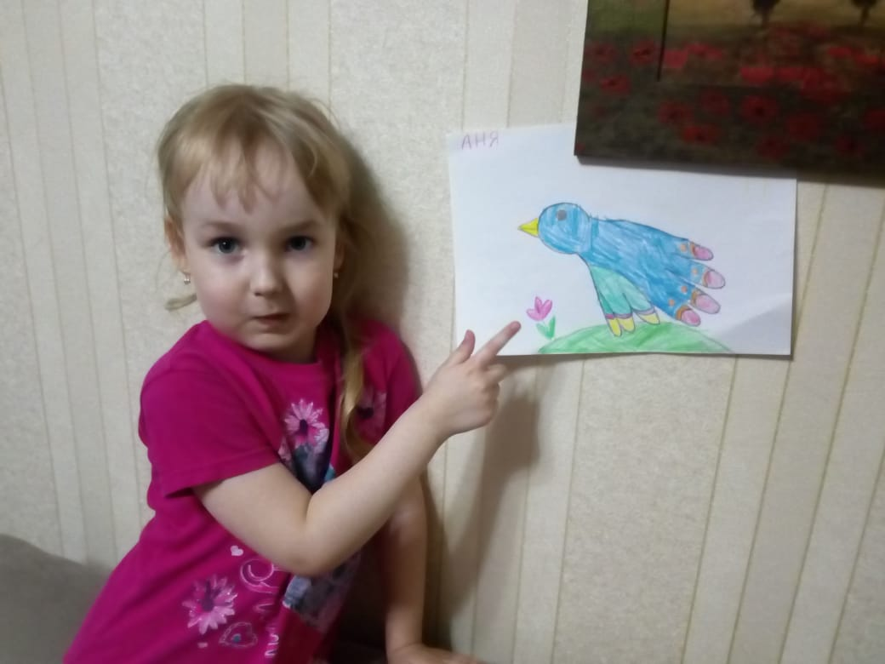
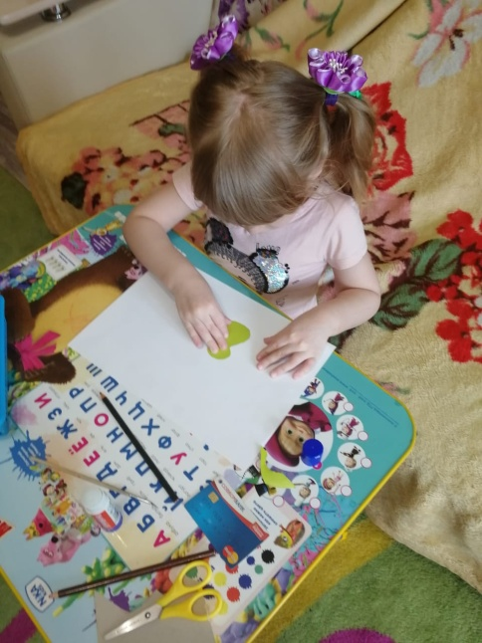
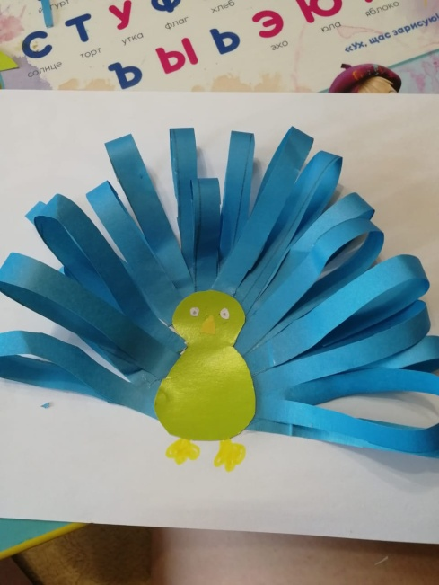

Slide 25
День третий. Учим вместе с детьми стихотворение про грача. Стихотворение я скинула родителям по ватцапу, а они мне видео, где дети рассказывают это стихотворение.

Slide 26
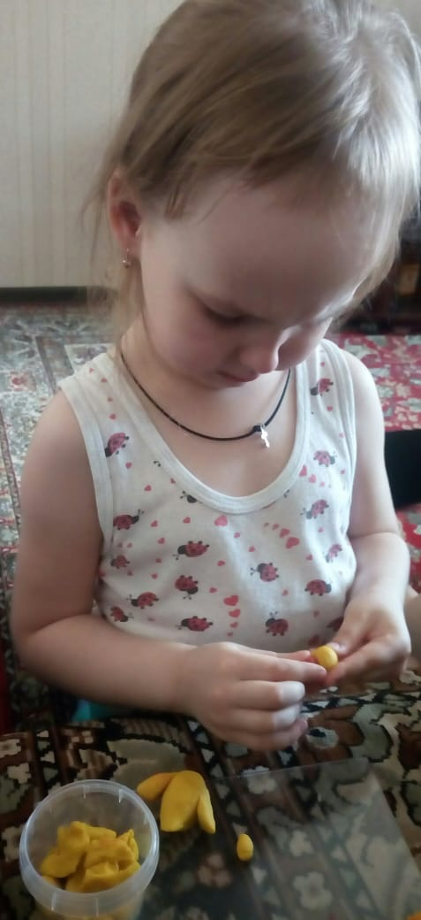
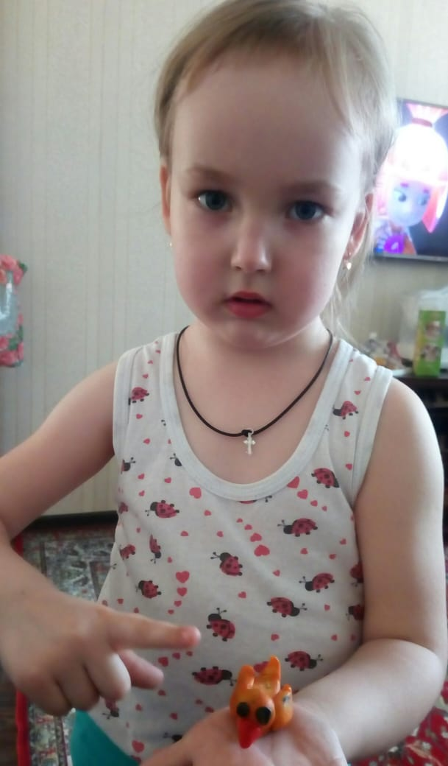
День четвертый. Лепим уточку. Вот такую инструкцию я им скинула и получила результат.

Slide 27
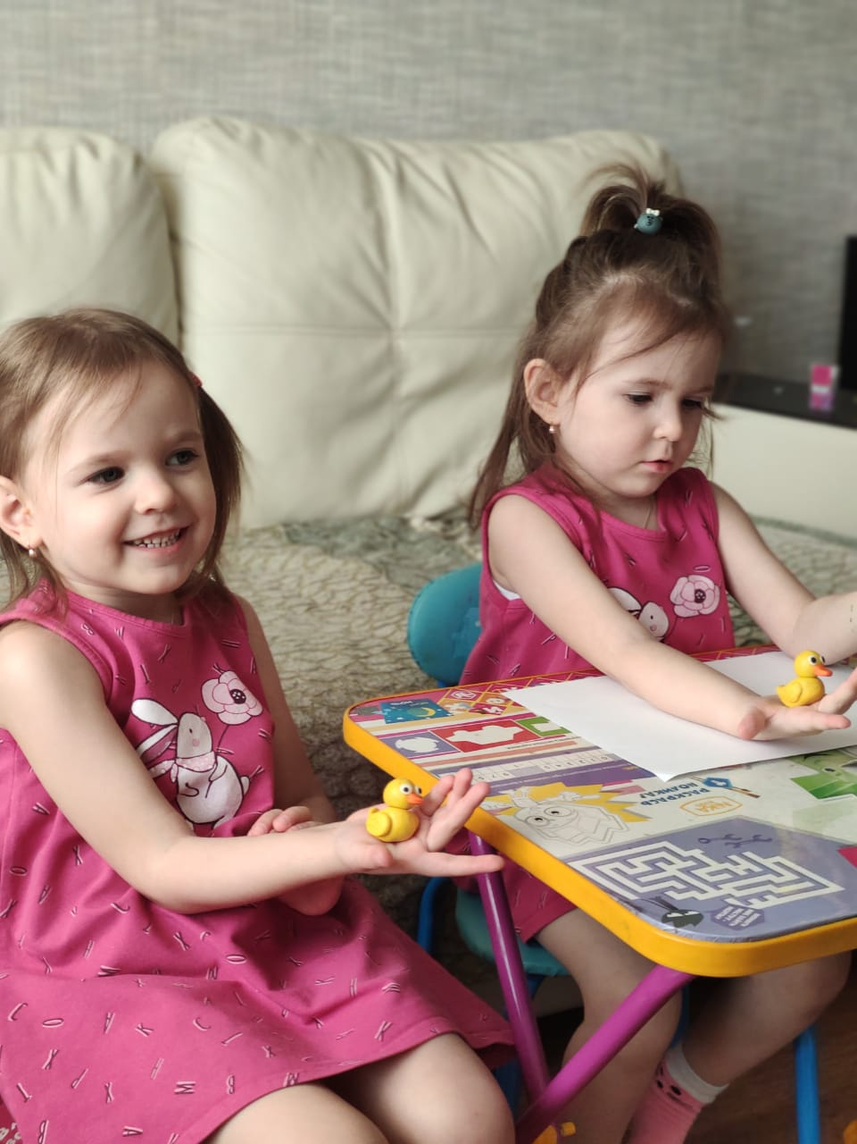

Slide 28
Технология «Загадки»
День пятый. Это заключительный день по данной теме. Я решила использовать технологию «Загадки». Я загадала детям загадку, на которую нужно было ответить «да» или «нет». Ответы я получила в видео.

Slide 29
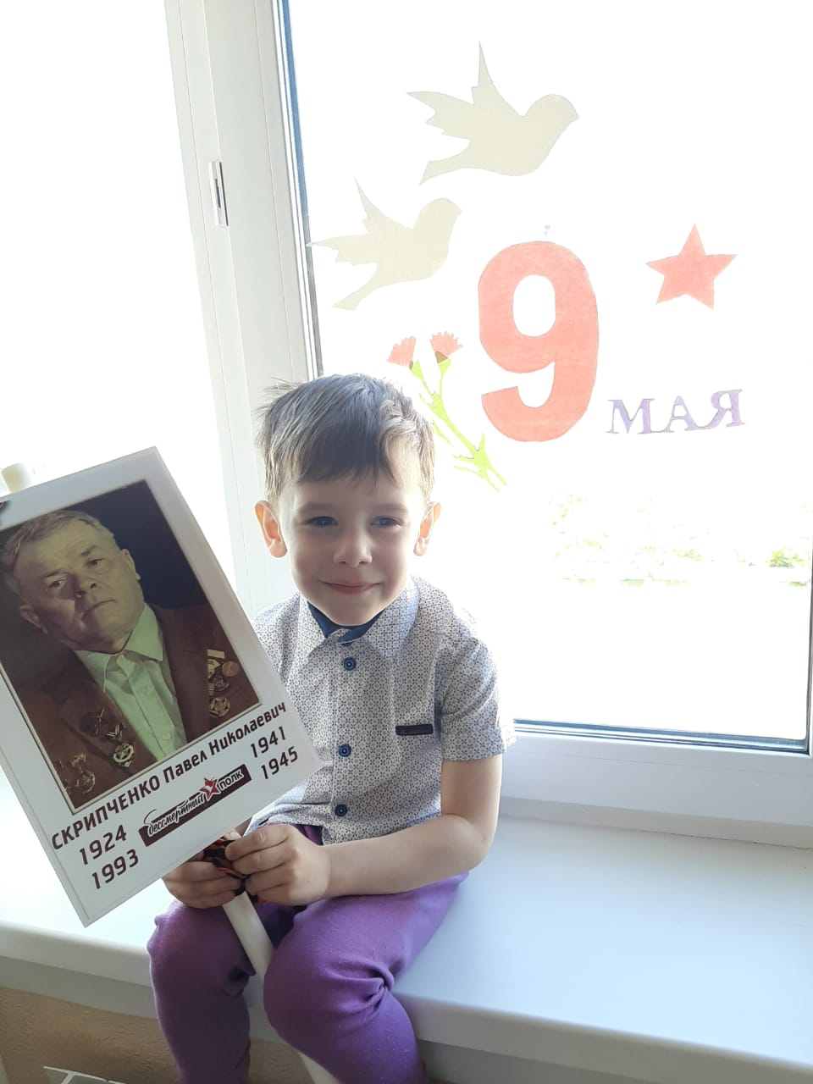
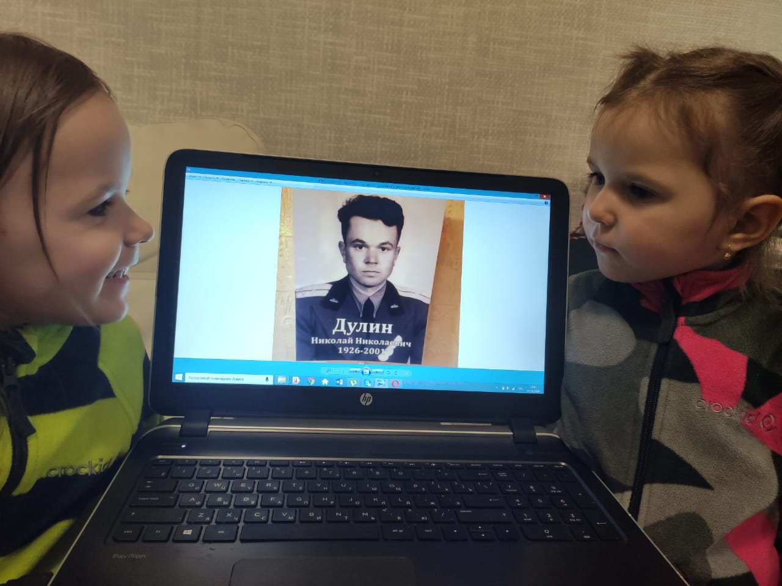
К 75 - летию Великой победы
Мы приняли участие в конкурсе чтецов, разучили песню «Катюша», приняли участие в акции «Бессмертный полк».

Slide 30
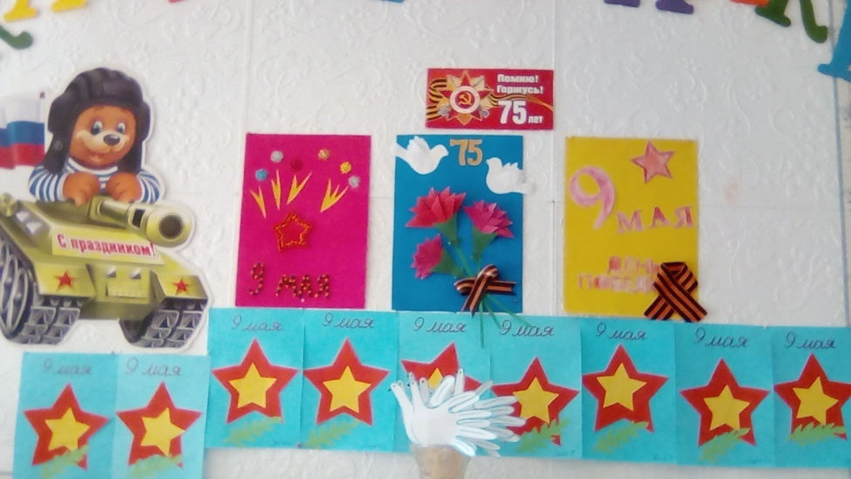
Родители совместно с детьми изготовили открытки, макеты, военную технику. Мы с ребятами провели акцию «Георгиевская ленточка»

Slide 31
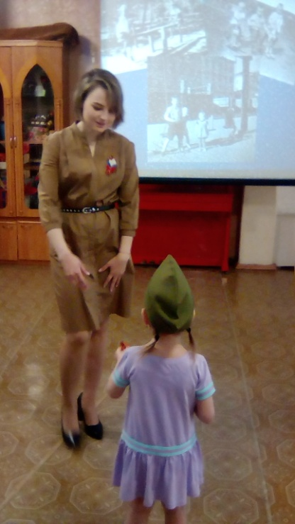
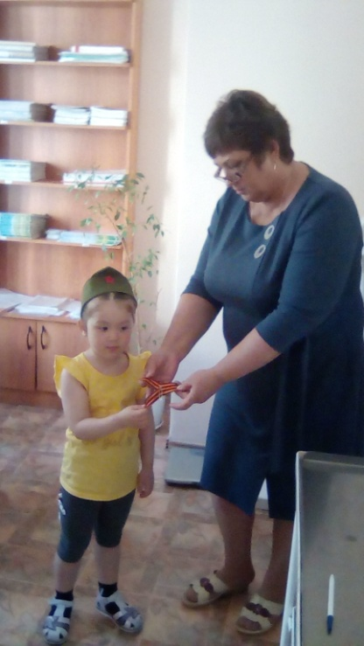
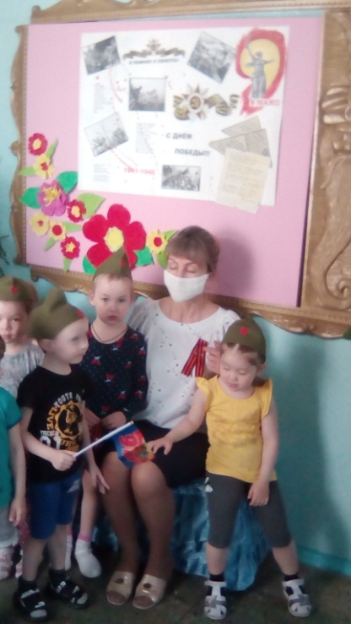
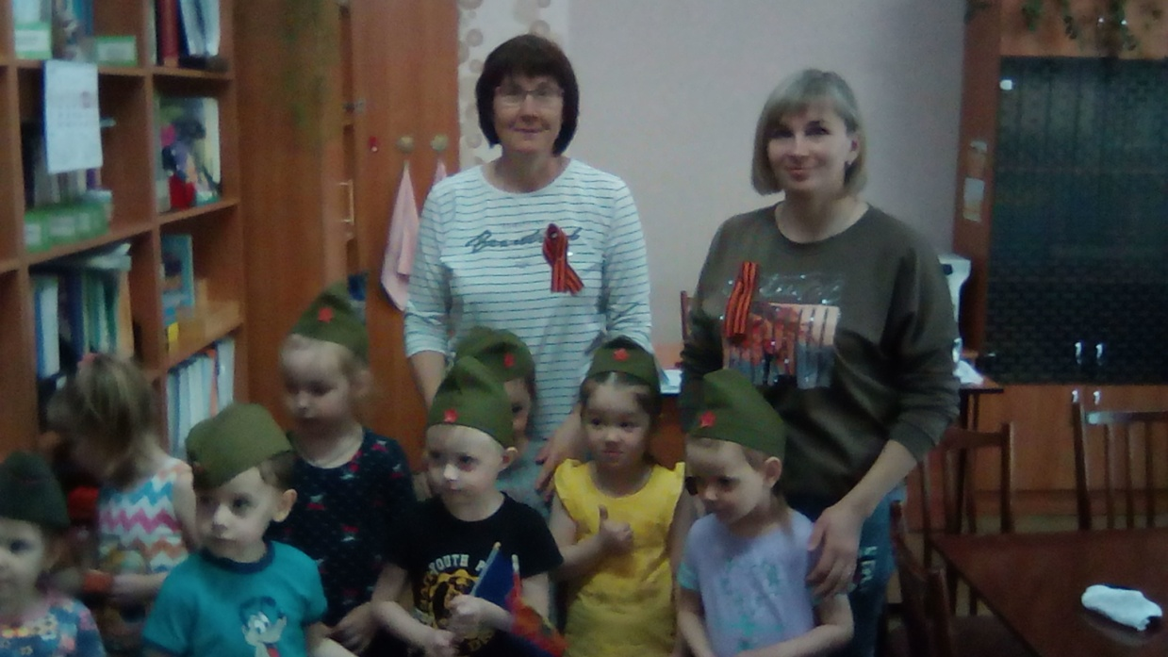

Slide 32
В течении года проводились консультации и беседы с родителями, как индивидуально, так и по подгруппам.
Темы консультаций: «Какие книги читать детям 3-4 лет», «Если ваш ребенок кусается… Привычки. Плохие слова», «Безопасность детей на улице», «Игры и упражнения для развития речи детей», «Причины плохого поведения ребенка», «Игры для сенсорного развития детей младшего возраста. Учить цвета просто и весело». «Будь заметен на дороге», «Обучение детей наблюдательности на улице».
Беседы: «Погода и одежда», «Как провести выходной день с детьми», «Ребенок на улице», проводились индивидуальные беседы об успехах детей. Был проведен инструктаж по технике безопасности «Чем опасна оттепель».
В приемной группы выставлялись папки-передвижки «Как одевать ребенка осенью, зимой, весной»,папка-передвижка «Режим дня», лепбуки для родителей и детей «Страна вежливости и доброты», «Азбука здоровья».
Еженедельно оформляли тематический уголок в соответствии с темой недели. Привлекали родителей к участию в тематических неделях.

Slide 33
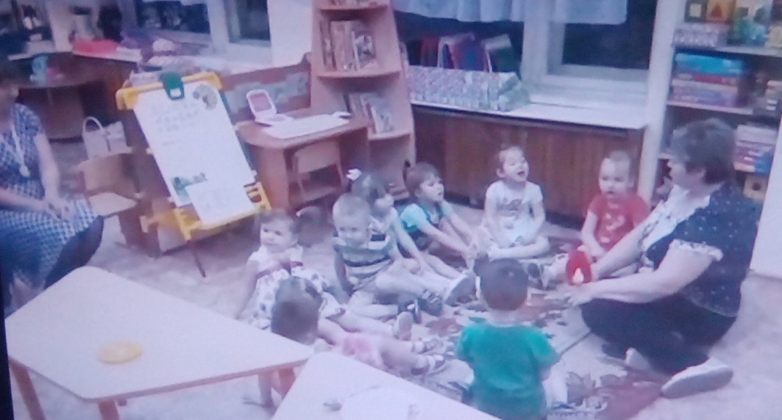
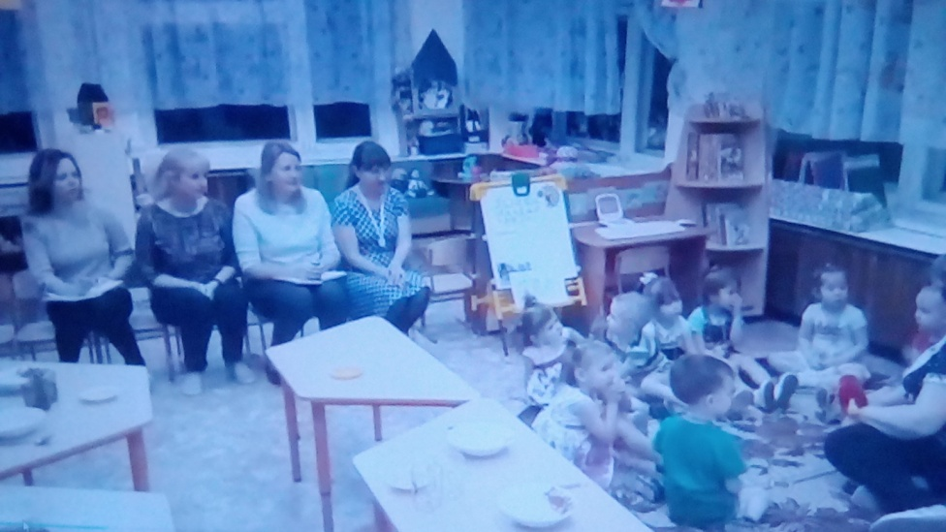
Взаимодействие с педагогами
Делилась опытом работы, давала открытый просмотр утреннего сбора.

Slide 34
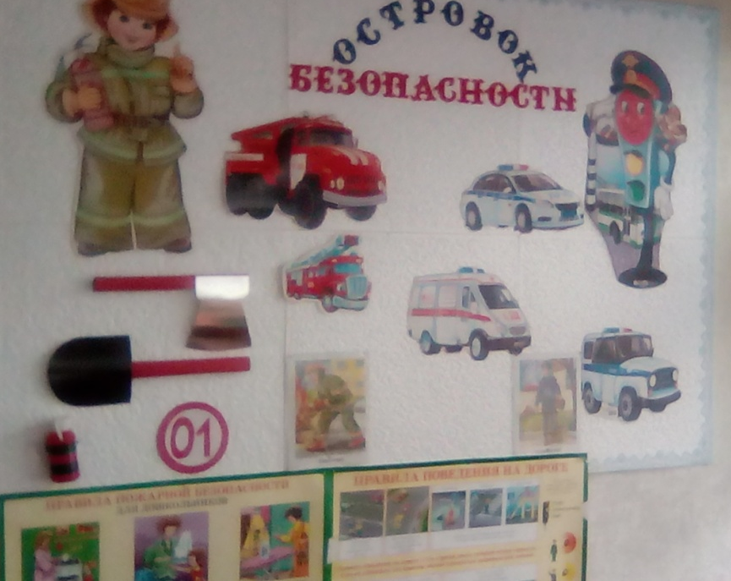
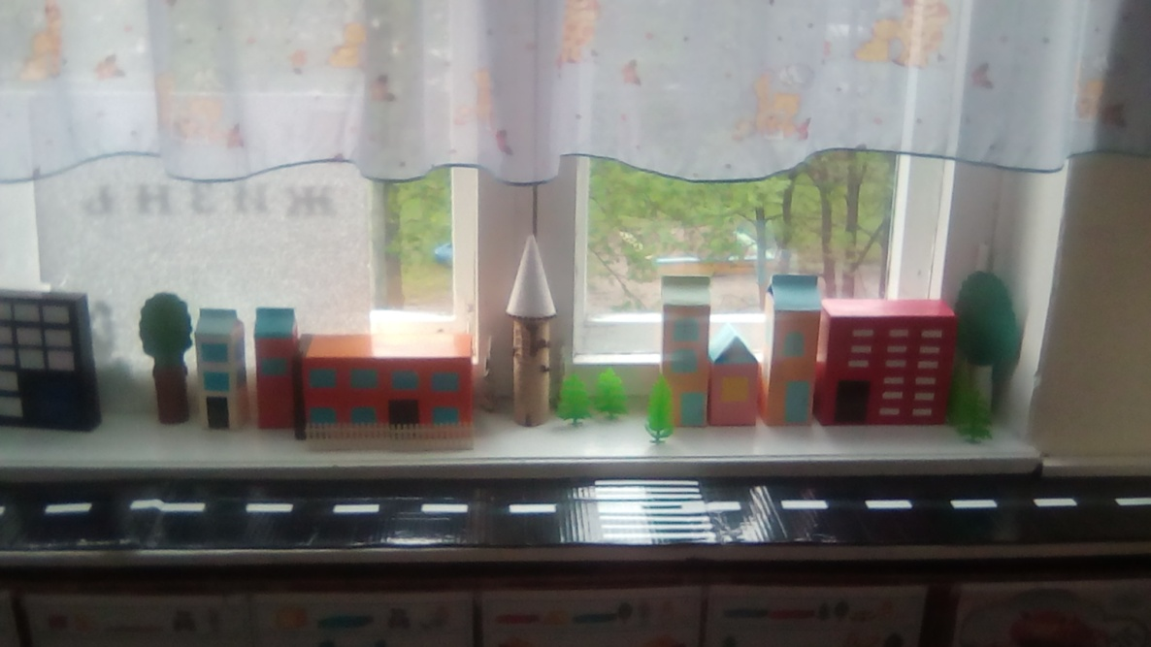
Принимала участие в смотре-конкурсе «Лучший уголок по ПДД»

Slide 35
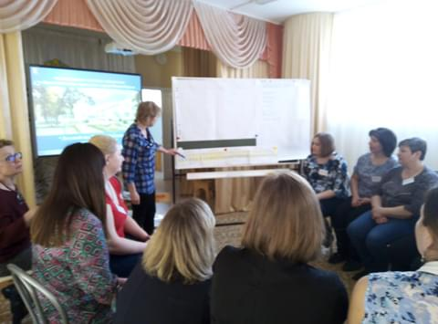
Прохожу обучение по программе «ПРОдетей»

Slide 36
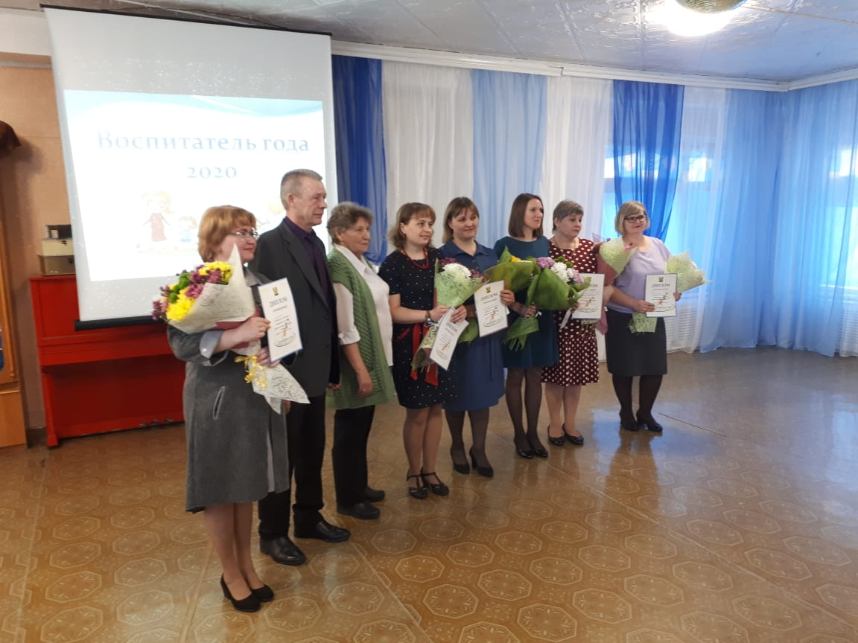
Принимала участие в конкурсе «Воспитатель года 2020»

Slide 37
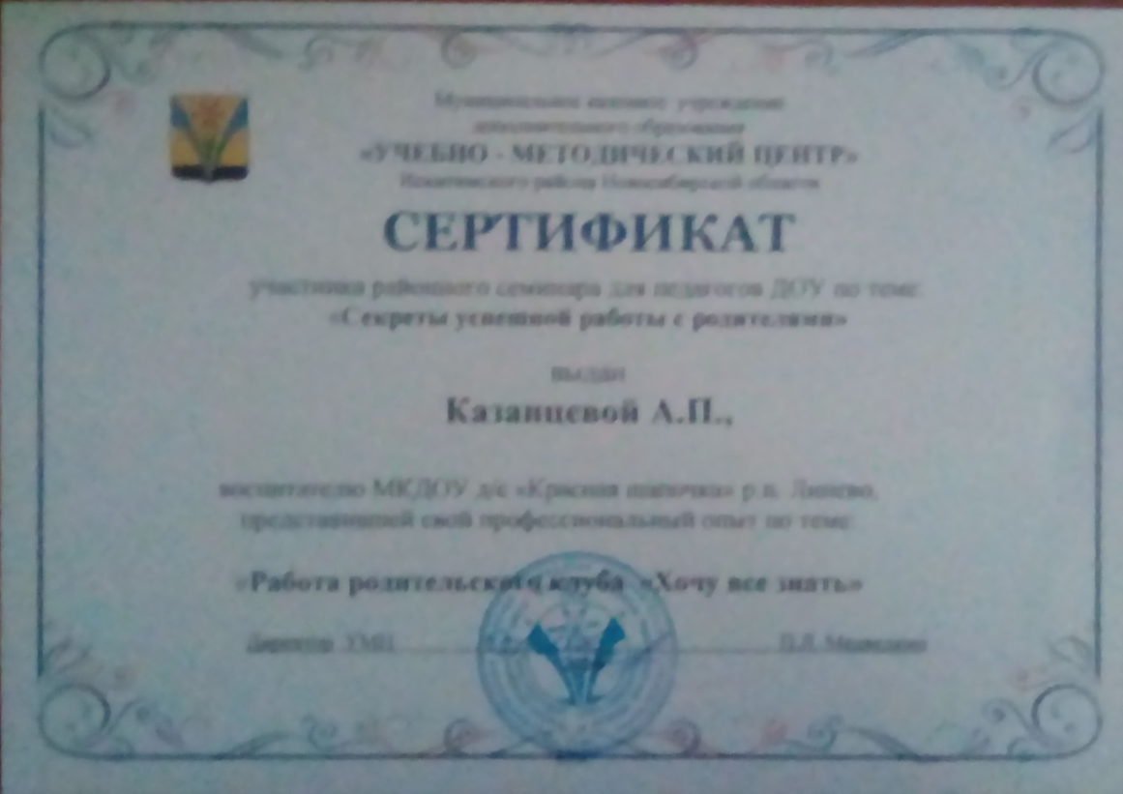
Участие в работе методического объединения
Принимала участие в районном семинаре для педагогов ДОУ по теме: «Секреты успешной работы с родителями», где поделилась опытом работы родительского клуба.

Slide 38
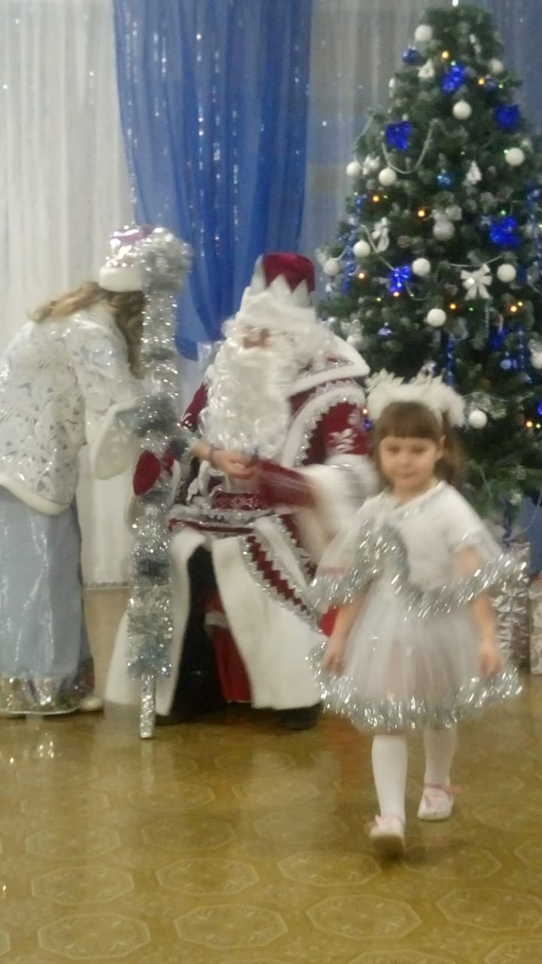
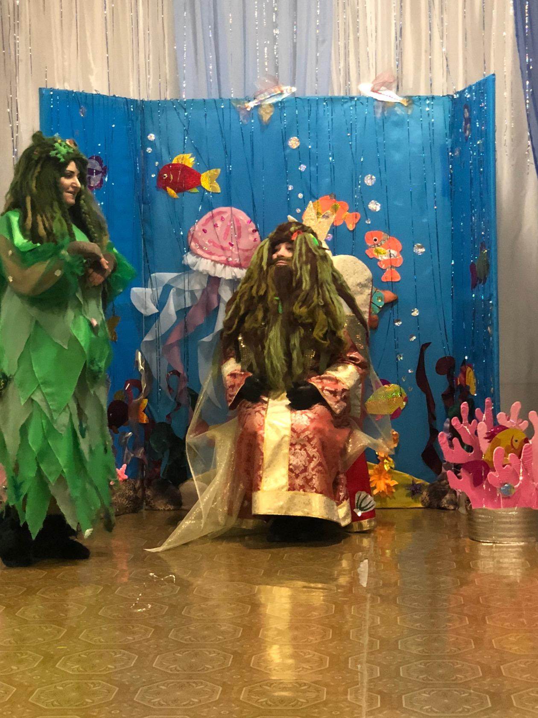
Участие в общественной жизни ДОУ
Принимала участие в новогодних утренниках (Дед Мороз, Водокрут 13). В организации вечеров отдыха.

Slide 39
Принимала участие в развлечении, посвященное 23 февраля (царь Дадон)

Slide 40
Достижения детей
Благодаря тесному сотрудничеству со специалистами ДОУ и родителями детей мы достигли следующих успехов:
У большинства детей речь стала понятной, разборчивой; дети умеют пересказывать небольшие отрывки текста, рассказывать стихотворения, петь песни; стали более усидчивы. Определённые успехи достигнуты в математическом развитии. Научились самостоятельно раздеваться и одеваться. Умеют пользоваться правилами группы, играть в сюжетно-ролевые и дидактические игры. Умеют работать с линейным календарем, технологиями «загадки» и «парные коммуникации».

Slide 41
Перспективы на следующий год
На новый учебный год с учётом успехов и проблем мною намечены следующие задачи:
совершенствовать работу по взаимодействию с родителями по воспитанию и обучению детей;
привлечение родителей для участия в различных мероприятиях группы и ДО;
тесно сотрудничать со специалистами детского сада.
Проведение различных мероприятий с детьми, а именно участие в конкурсах, утренниках, развлечениях и многое другое.
Повышать уровень педагогического мастерства путем участия в педсоветах, семинарах, мастер – классах, обучения на курсах повышения квалификации. Защититься на высшую категорию.

Slide 42
Пожелания
Жила-была на свете семья. Она была не простая. Более 100 человек насчитывалось в этой семье. И занимала она целое село. Так и жили всей семьей и всем селом. Вы скажете: ну и что, мало ли больших семейств на свете.
Но дело в том, что семья была особая – мир и лад царили в той семье и, стало быть, на селе. Ни ссор, ни ругани, ни, Боже упаси, драк и раздоров. Дошел слух об этой семье до самого владыки страны. И он решил проверить, правду ли молвят люди.
Прибыл он в село, и душа его возрадовалась: кругом чистота, красота, достаток и мир. Хорошо детям, спокойно старикам. Удивился владыка. Решил узнать, как жители села добились такого лада, пришел к главе семьи; расскажи, мол, как ты добиваешься такого согласия и мира в твоей семье.
Тот взял лист бумаги и стал что-то писать писал долго – видно, не очень силен был в грамоте. Затем передал лист владыке. Тот взял бумагу и стал разбирать каракули старика. Разобрал с трудом и удивился.

Slide 43
Три слова были начертаны на бумаге:
любовь;
прощение;
терпение.
И в конце листа: сто раз любовь, сто раз прощение, сто раз терпение.
Прочел владыка, почесал, как водится, за ухом и спросил: - И все?
Да, - ответил старик, - это и есть основа жизни всякой хорошей семьи.
И, подумав, добавил: - И мира тоже.
Наш детский сад – это большая семья.
И мы все хотим, чтобы в нашей семье никогда не было бы ссор, чтобы царили уважение, взаимопонимание и доброта, как в этой мудрой китайской притче «Ладная семья».
И я хочу, чтобы мы были терпимее друг к другу, умели прощать и чтобы в нашем коллективе всегда царили уважение и взаимопонимание.

Slide 44
СПАСИБО ЗА ВНИМАНИЕ!

